Slide 1
소울 헌트 2009/06/15
MAIET Entertainment

Slide 2
컨셉

Slide 3
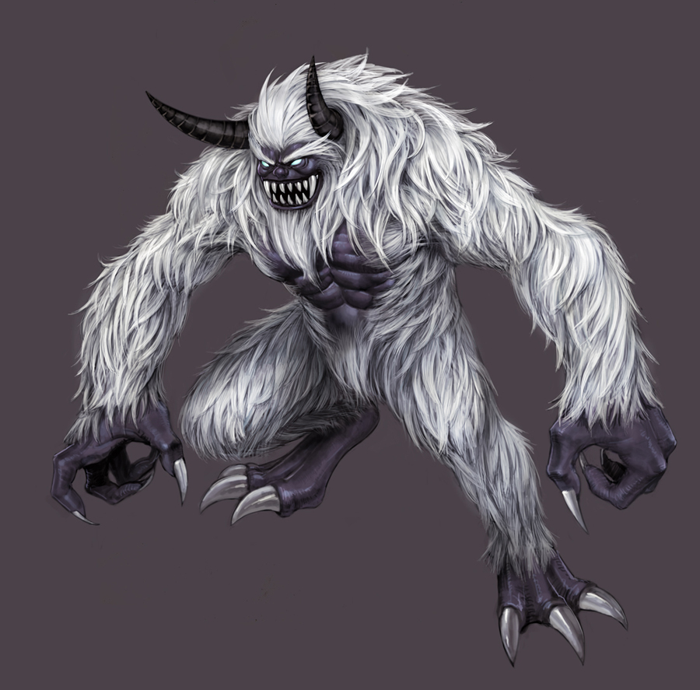
웬디고

Slide 4
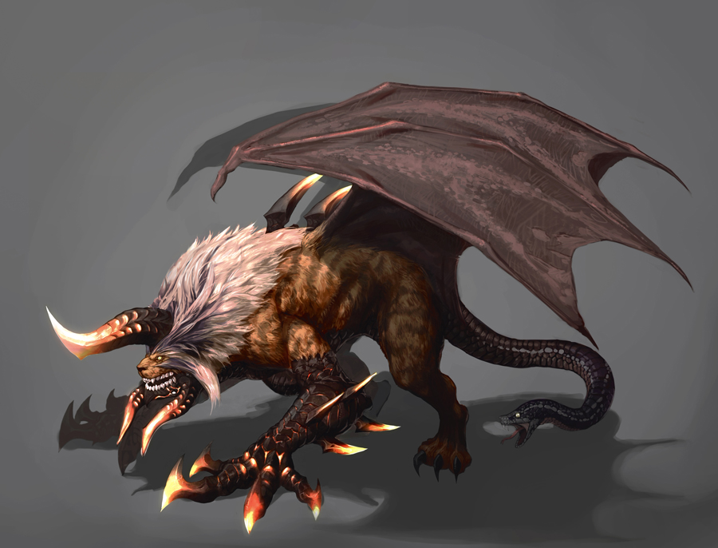
키메라

Slide 5
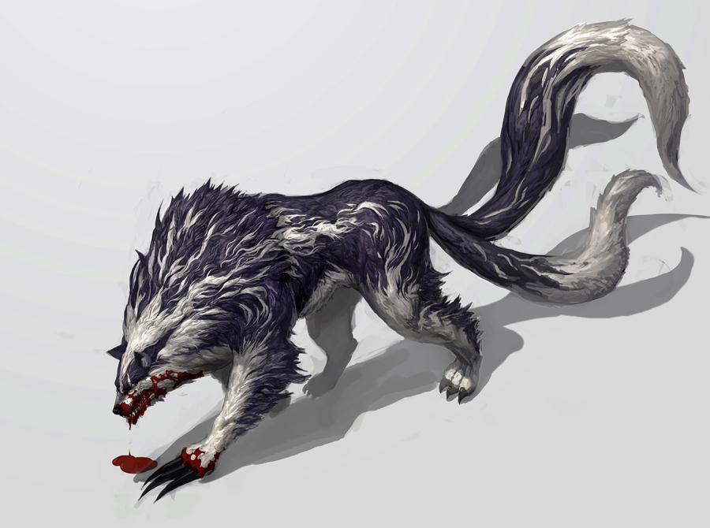
늑대 보스

Slide 6
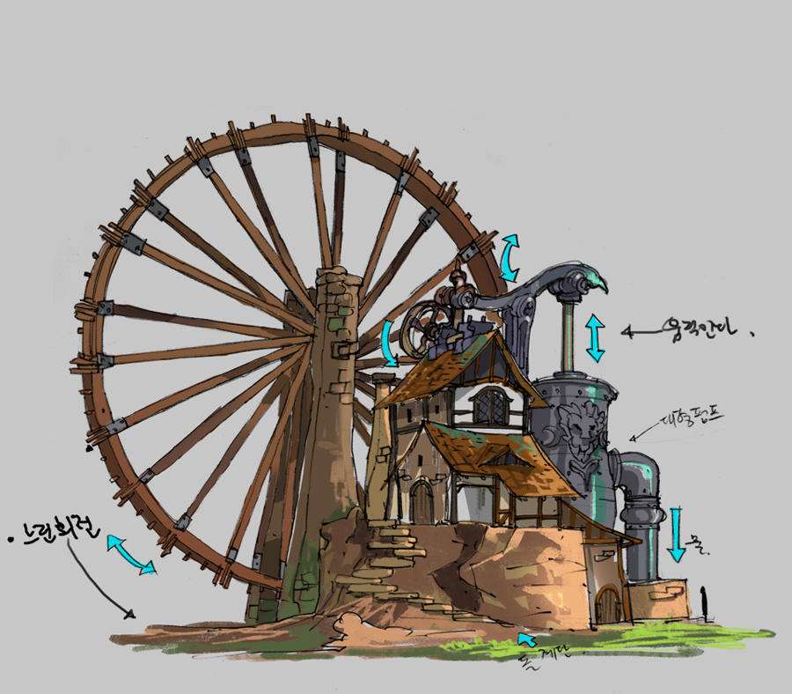
수차

Slide 7
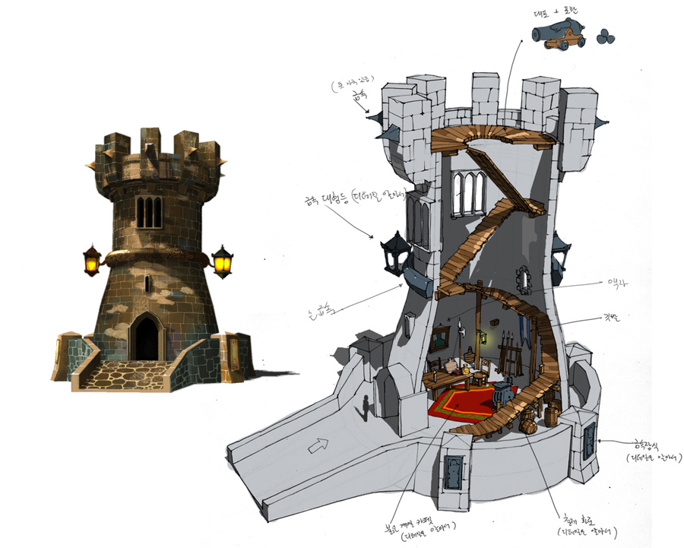
수도원

Slide 8
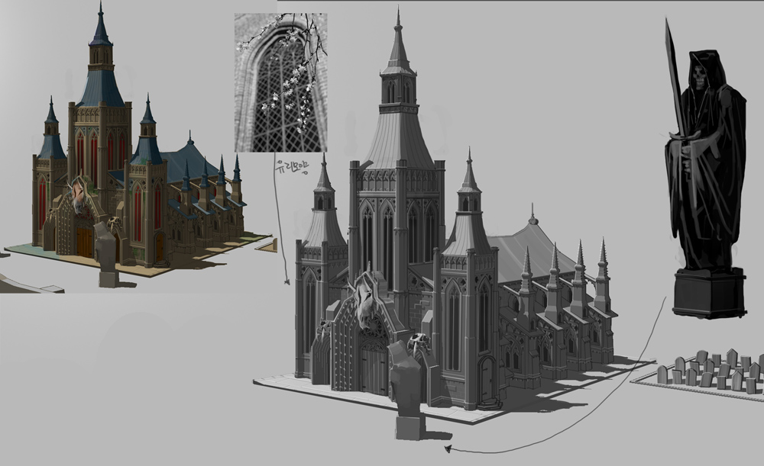
수도원

Slide 9
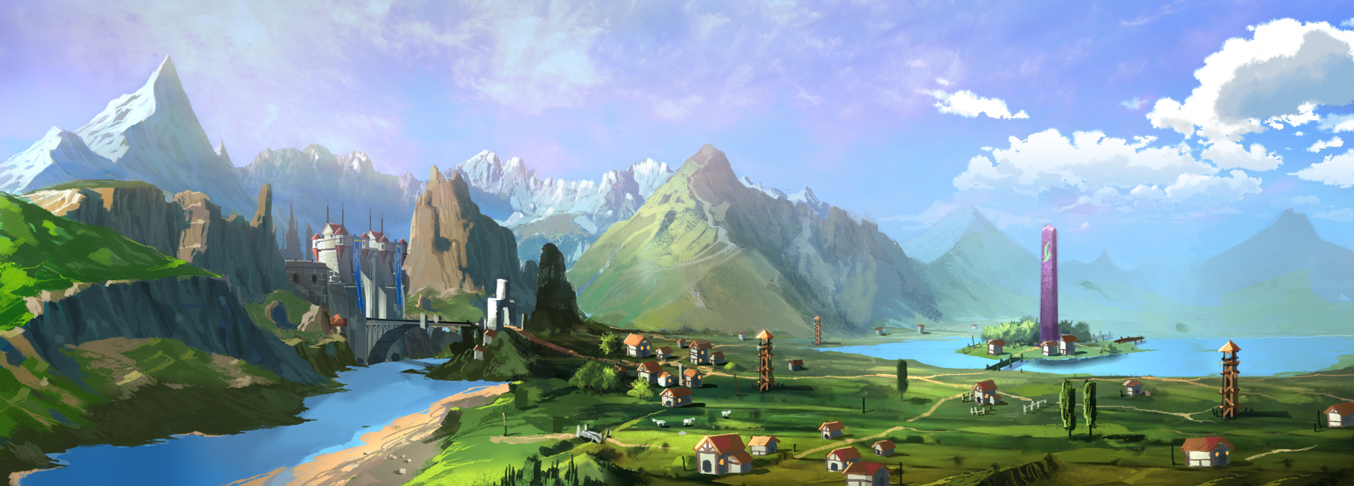
리오드 전경

Slide 10
3D

Slide 11
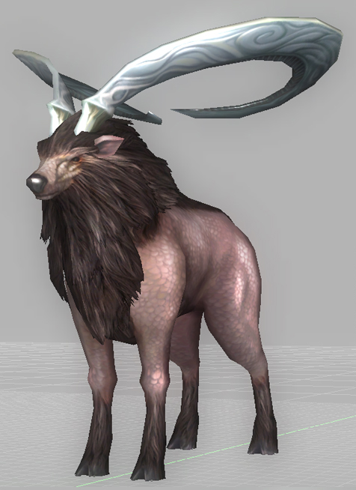
초승달 사슴

Slide 12
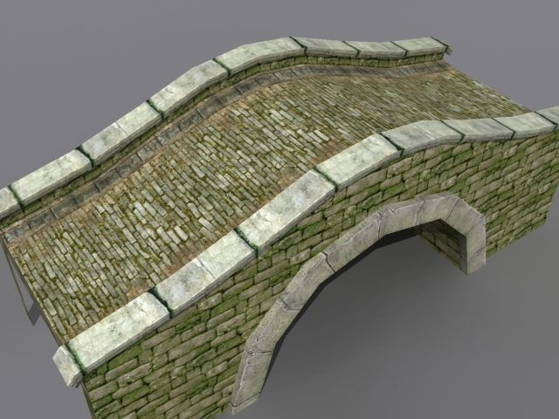
다리

Slide 13
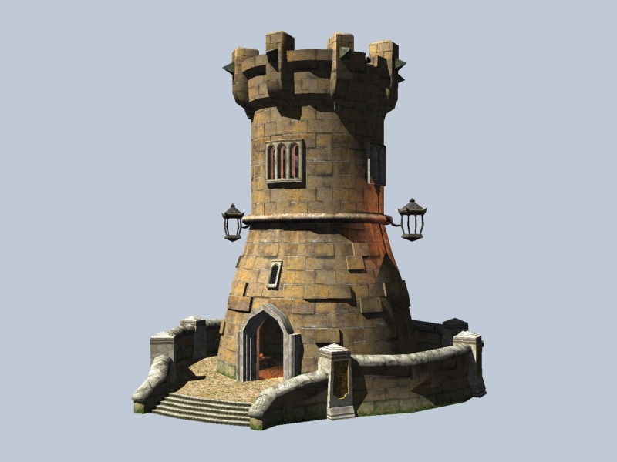
Outpost

Slide 14
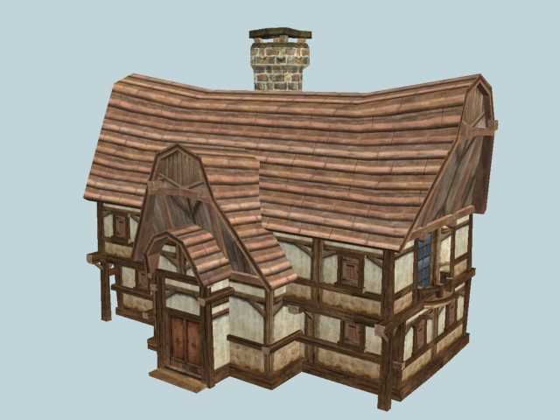
집(리오드)

Slide 15
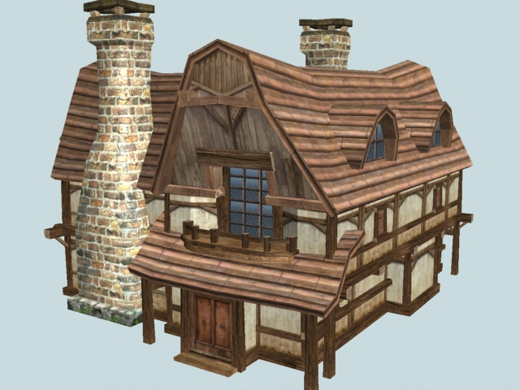
집(리오드)

Slide 16
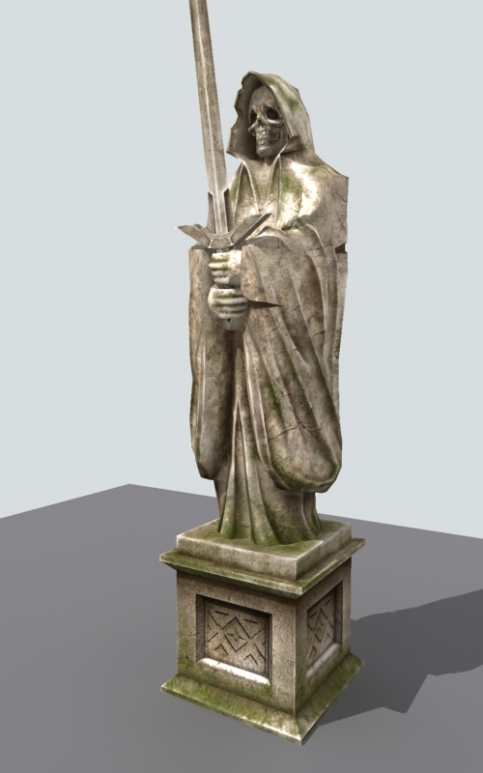
석상

Slide 17
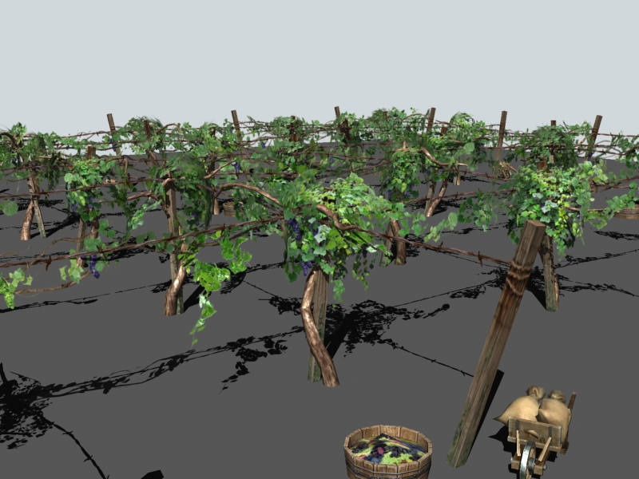
포도밭

Slide 18
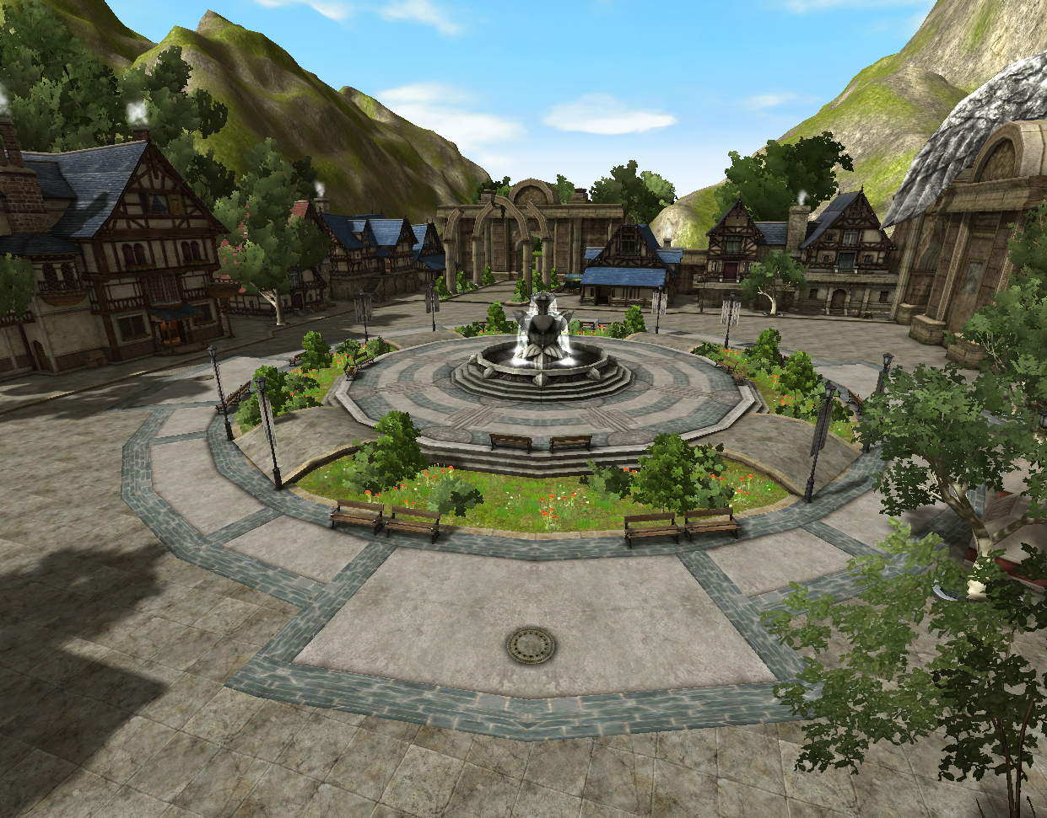
인젠 광장 및 입구 수정

Slide 19
기타
애니메이션
티라니스
유령 병사 시리즈
여자 얼굴 스펙큘러 적용
여자 속옷 수정
고블린 스펙큘러 수정
PC 텍스쳐 수정

Slide 20
기획

Slide 21
기획
몬스터
폴루토, 움직이는 거대 이끼
인터페이스
메인 화면, 사회창, 루팅
퀘스트
보스 테스트, 리오드 지역 퀘스트
낚시
타이틀
에다산 퀘스트 PVP

Slide 22
프로그래밍

Slide 23
외부 시연
네오위즈 3차
게임온

Slide 24
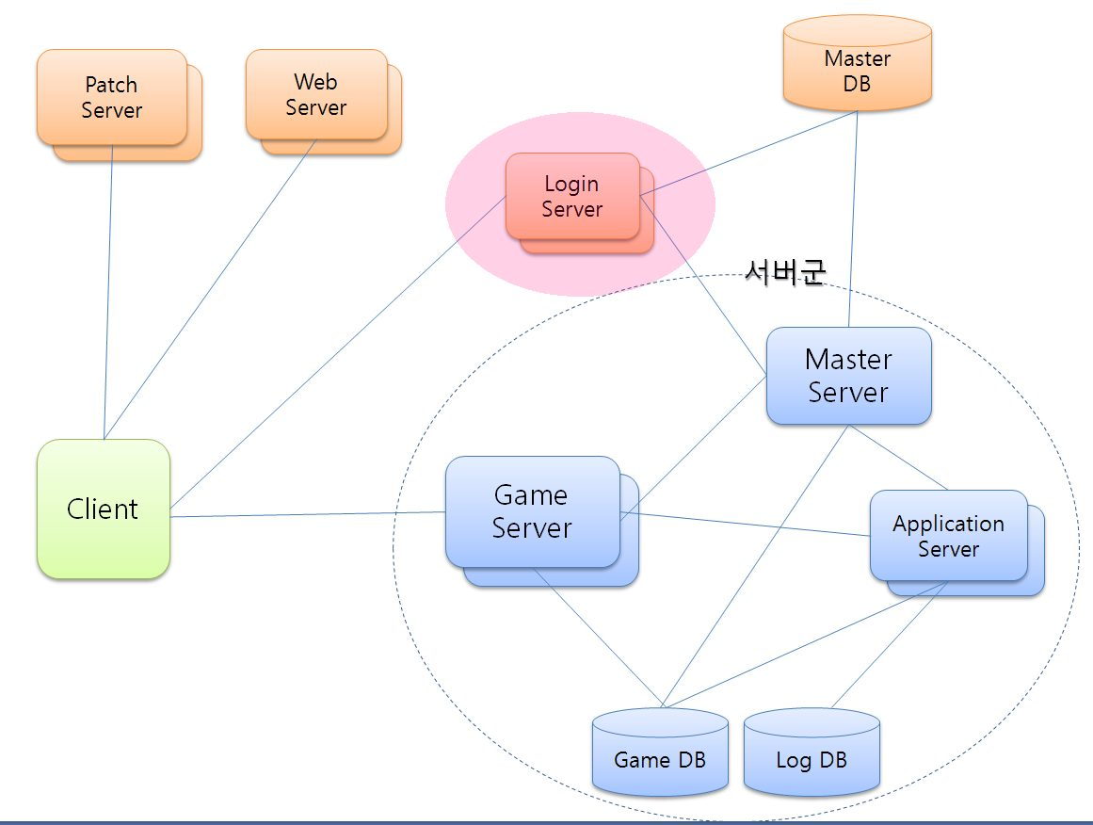
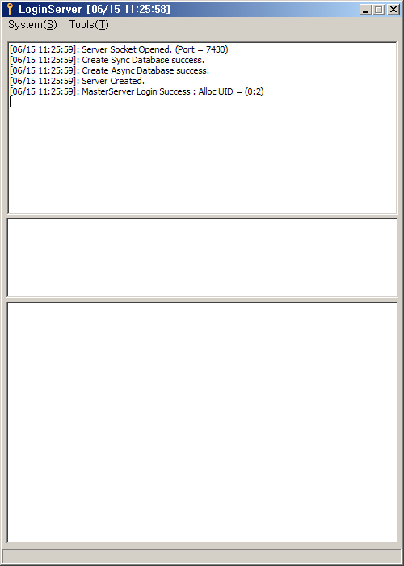
로그인 서버
계정 인증
캐릭터 관리
게임 접속

Slide 25
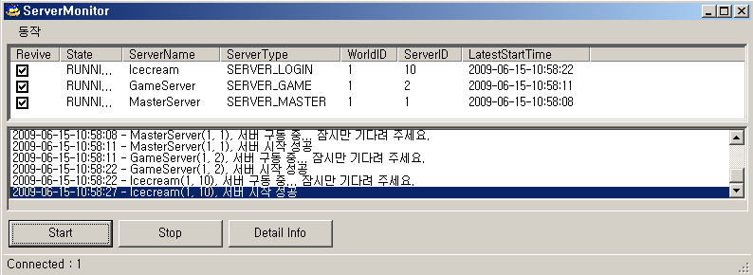
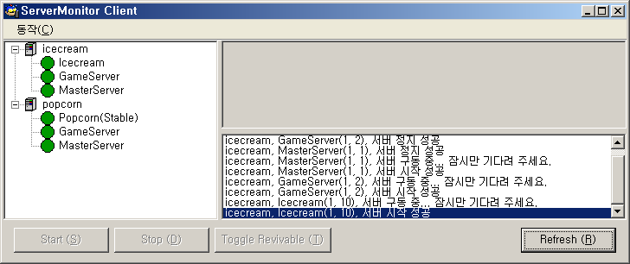
서버 모니터

Slide 26
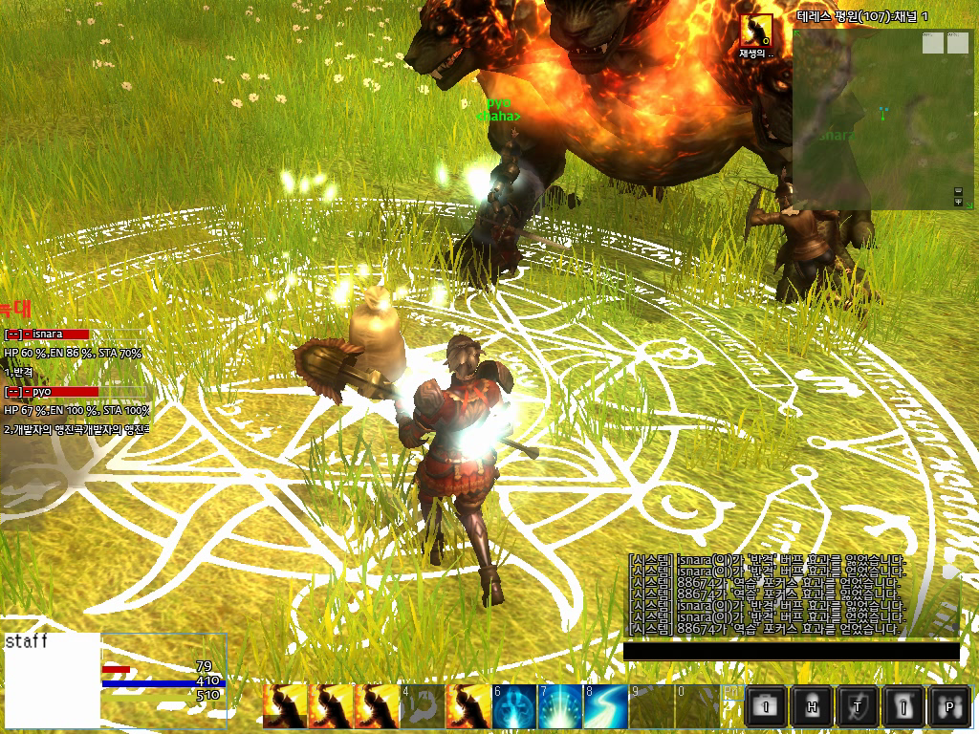
마법진, 덫

Slide 27
기타
http://iworks2.maiet.net/wiki/sh:development_schedule:2009_05-2
http://iworks2.maiet.net/wiki/sh:development_schedule:2009_06_1

Slide 28
감사합니다.

